Slide 1
Jak ovlivňuje můj život současná technika
Lucie Marethová

Slide 2
Úvod
Myslím, že každého z nás nějakým způsobem technika ovlivnila nebo ovlivní. Technika je v dnešním životě běžnou součástí každého dne všech lidí.

Slide 3
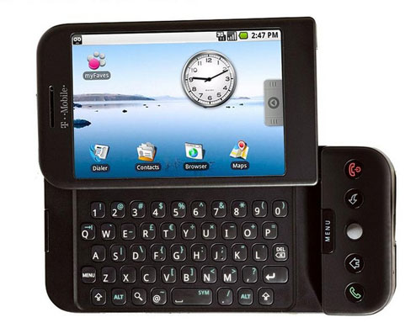
Obsah
Vliv techniky
Rozvoj techniky
Technika v domácnosti
Počítače, mobily a mp3 aneb věci potřebné každý den
Značky techniky
Zdroje
Závěr

Slide 4
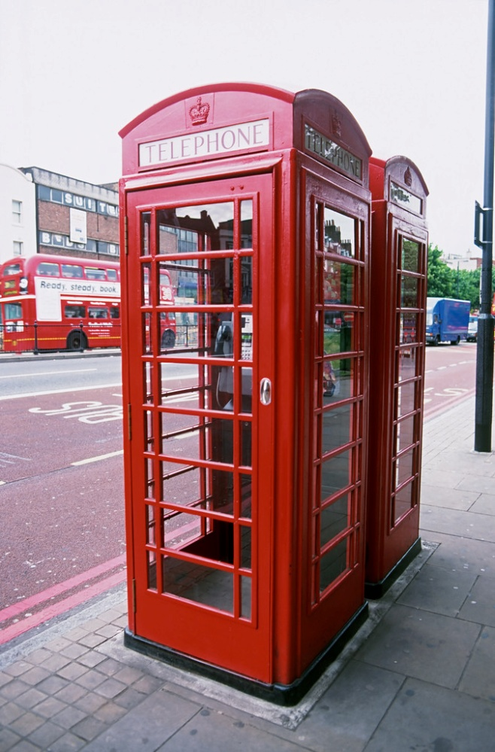
Vliv techniky
Technika zjednodušuje každý den, někdy také ztěžuje. Technika má většinou vliv kladný, pomáhá v rozvoji. Avšak podle mne jsou zde i takové věci, které na člověka mají vliv vyloženě špatný.

Slide 5
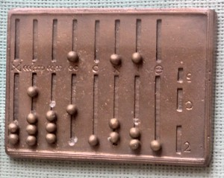
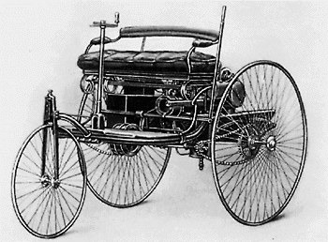
Rozvoj techniky
Nejznámější předchůdce počítačů a notebooků je abakus. Na prvních technických vynálezech se začalo pracovat již v 19. století, např. vzniklo 1. auto. Ve století 20. se vynalezla většina dnes známých technických vymožeností.

Slide 6
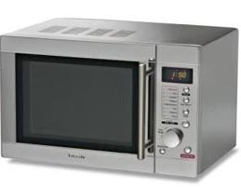
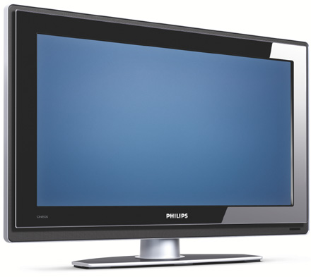
Technika v domácnosti
V domácnosti jsou různé spotřebiče nezbytné. Mluvíme např. o sporáku, ledničce či pračce. Mnoho domácností si nedokáže představit život bez televize, pevné linky nebo počítače.

Slide 7
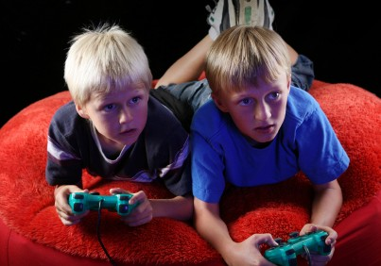
Počítače, mobily a mp3 aneb věci potřebné každý den
Téměř každý dnes vlastní jednu z těchto věcí, zejména mladí lidé. Technika ovlivnila hlavně mládež, spoustu dětí hraje počítačové hry nebo hry na mobilu. Počítače podle mě ovlivnili mládež špatně, ale ne vždy tomu tak musí být. Naopak všechny tyto věci mohou mít i kladný vliv.

Slide 8






Značky techniky
Zde je pár značek elektroniky apod.
LG
Apple
Antivir Ele – má firma
Škoda
Samsung
Siemens

Slide 9
Zdroje
classiccars.wikia.com
brandirectory.com
skoda-auto.cz
svetandroida.cz
fotonmag.cz
c4you.cz
freezi.net
astrolife.cz
prokrasnetelo.cz
wikipedia.cz
pective.com
mujnotebook.cz
Z těchto zdrojů jsem čerpala převážně obrázky.

Slide 10
Závěr
Děkuji za pozornost.
Pokud máte nějaké dotazy, směřujte je na emailovou adresu uvedenou níže.
E-mail: jujku002@seznam.cz

